Slide 1
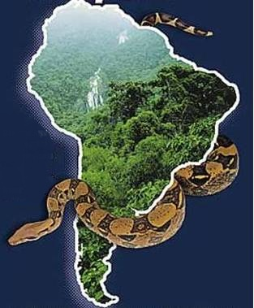
Моя дружная команда
Отправляемся мы в путь
Много взять с собою надо…
Компас, карту не забудь!
К неизвестным берегам держим курс мы господа.
Там река глубокая есть на материке, Самая широкая, из известных рек. Там – стеною на пути – Джунгли непролазные: Ни индейцу не пройти, Ни туристу праздному.
Там на водопой спешат Звери утром ранним, А в воде кишмя кишат Страшные пираньи.
Там над Андами парит Птица кондор, В джунглях ползает змея – Анаконда.

Slide 2
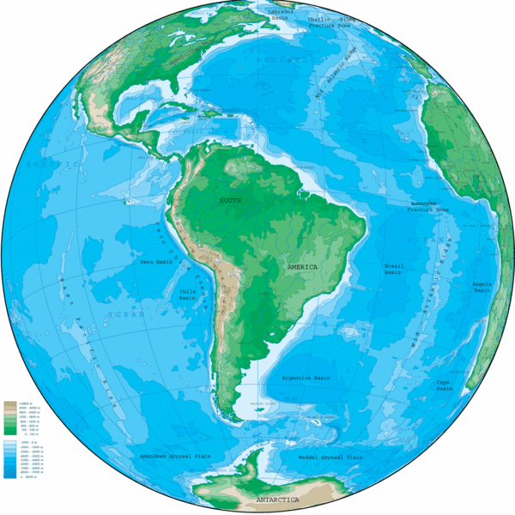
Южная Америка
7 класс

Slide 3
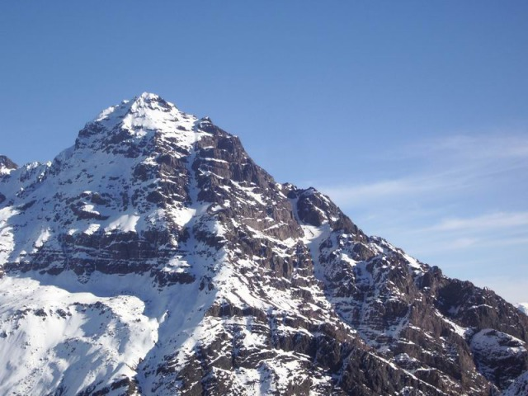
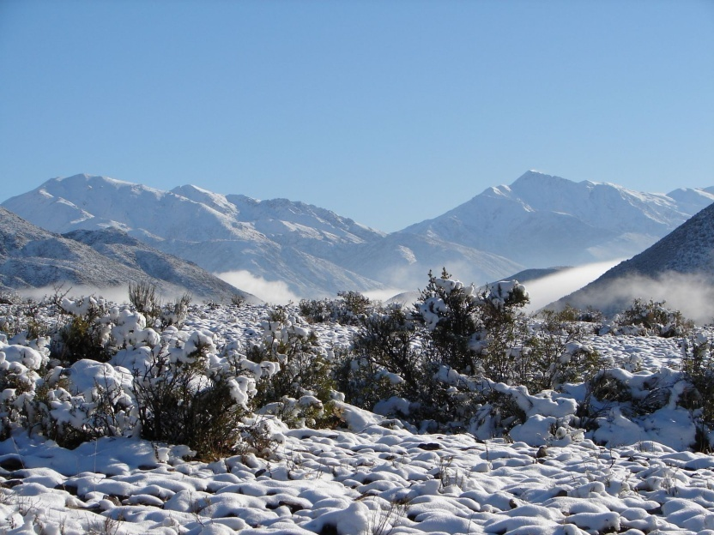
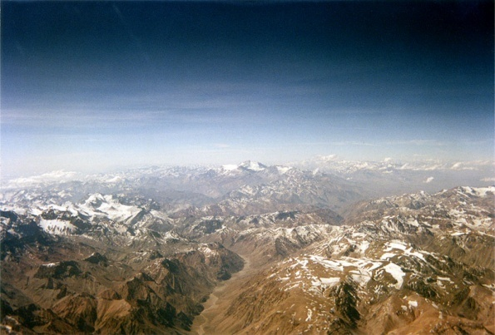
САМАЯ ДЛИННАЯ В МИРЕ ГОРНАЯ ЦЕПЬ: Анды на западе Южной Америки, 9000 км

Slide 4
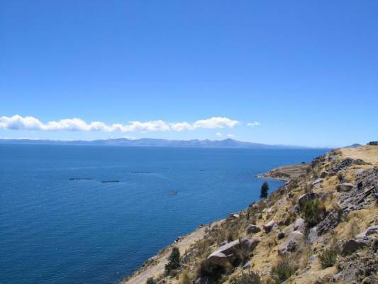
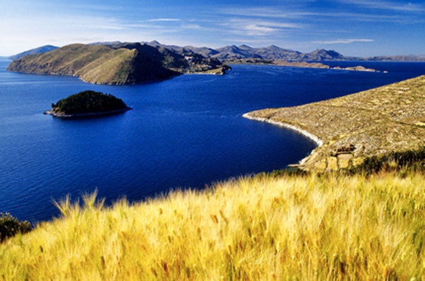
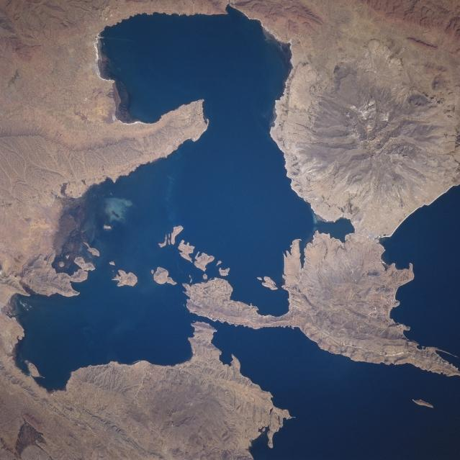
САМОЕ БОЛЬШОЕ ВЫСОКОГОРНОЕ ОЗЕРО: Титикака, Перу -Боливия, 8 248 кв. км (3 200 кв. миль)

Slide 5
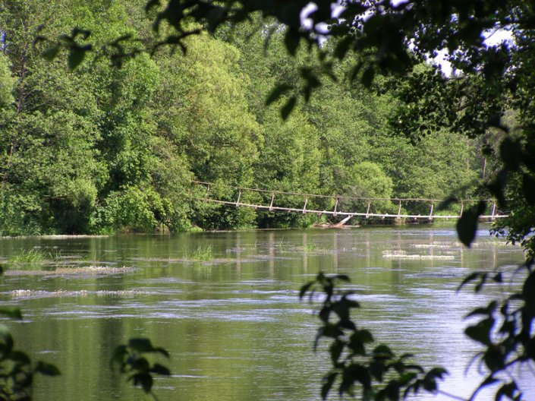
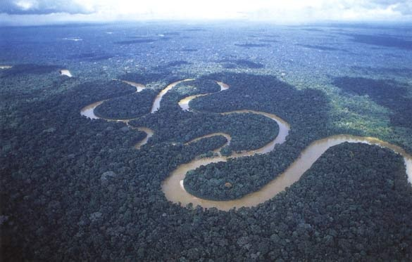
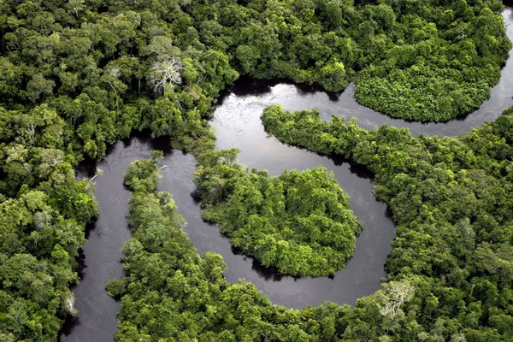
САМАЯ ПОЛНОВОДНАЯ В МИРЕ РЕКА: Амазонка, Перу — Боливия, каждую секунду в Атлантический океан она выливает 200 000 куб. м (7 100 000 куб. футов) воды

Slide 6
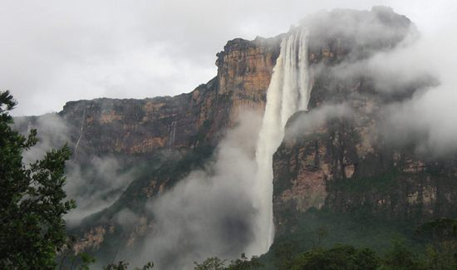
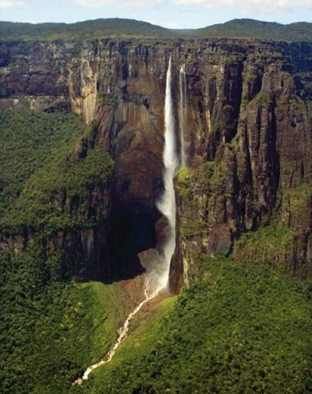
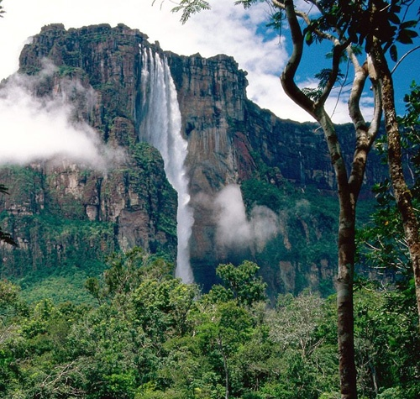
САМЫЙ ВЫСОКИЙ В МИРЕ ВОДОПАД: Анхель (водопад Ангелов), Венесуэла, 979 м (3 212 футов)

Slide 7
Крайние точки Южной Америки
к.с.т. мыс Гальинас
к.ю.т. мыс Фроуэрд
к.з.т. мыс Париньяс
к.в.т. мыс Кабу-Бранку
12⁰ с.ш., 72⁰ з.д.
54⁰ ю.ш., 72⁰ з.д
4⁰ ю.ш., 81⁰ з.д
7⁰ ю.ш., 35⁰ з.д

Slide 8
Размеры материка
Задание: Определите на сколько градусов и километров протянулась Южная Америка с севера на юг.
1)12⁰ с.ш. + 54⁰ ю.ш.= 66 ⁰
2) 66 ⁰ * 111 км = 7326 км
Таким образом , Ю.Америка протянулась с севера на юг на 7326 км; с запада на восток 4900 км.
Площадь (с островами) =17,8 млн. км²

Slide 9
Береговая линия
2
3
1
Панамский канал
Карибское море
Малые Антильские острова
Залив Ла - Плата
Фолклендские острова
О-в Огненная Земля
Пролив Дрейка
Магелланов пролив
4
5
8
6
7

Slide 10
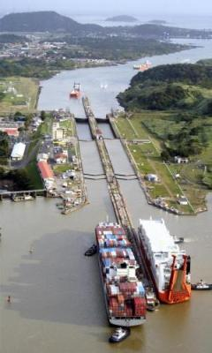
Панамский канал
Судоходный канал, соединяющий Панамский залив Тихого океана с Карибским морем и Атлантическим океаном. Расположен на Панамском перешейке на территории Панамы.
Длина — 81,6 км, из них 65,2 км по суше и 16,4 км по дну. Среднее время прохода судна - 9 час.

Slide 11
Карибское море

Slide 12
Малые Антильские острова

Slide 13
Залив Ла-Плата

Slide 14
Фолклендские острова

Slide 15
Огненная Земля

Slide 16
Пролив Дрейка

Slide 17
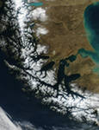
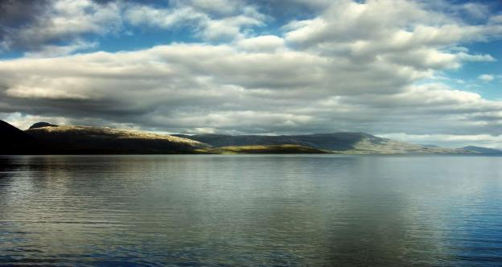
Магелланов пролив
Отделяет Южную Америку от о-вов Огненной Земли. Длина пролива около 500 км, мореплавание на нем опасно вследствие страшных западных ветров, парусные суда обходят пролив и идут мимо мыса Горна; пароходы сокращают путь через пролив. Оба берега его находятся во владении Чили. Открыл этот пролив Ф. Магеллан.

